Slide 1
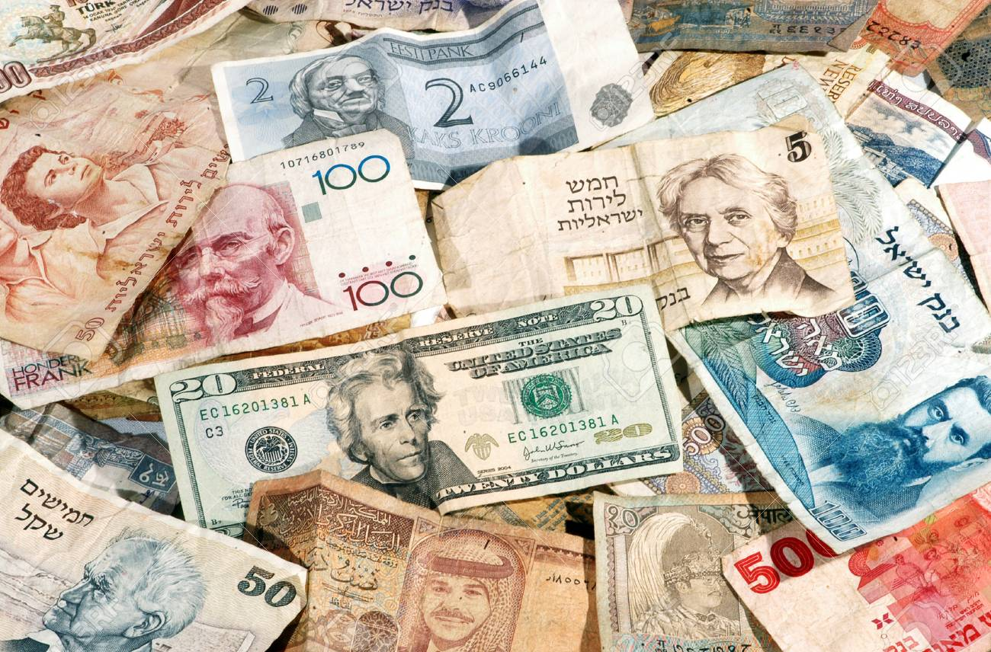

Slide 2
QUE ES EL DINERO
El dinero es un bien convencionalmente aceptado como medio de pago en la compra de un producto o servicio de toda clase, porque facilita y simplifica a las personas adquirir lo que necesitan.
Llamamos dinero a todo activo o bien aceptado como medio de pago o medición del valor por los agentes económicos para sus intercambios y además cumple con la función de ser unidad de cuenta y depósito de valor. Las monedas y billetes en circulación son la forma final adoptada por las economías como dinero.

Slide 3
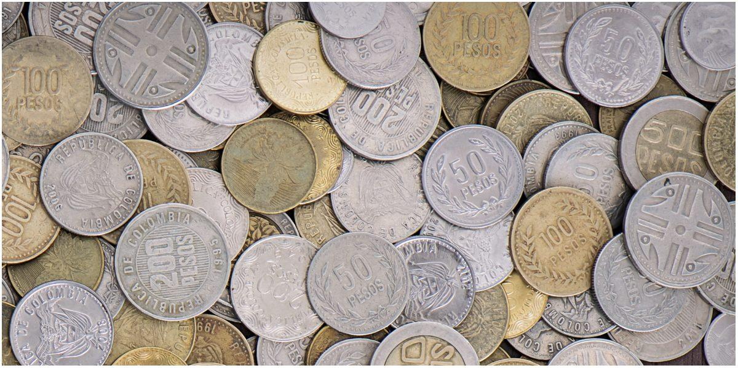
Clase de dineros
Metálico, es decir, hecho principalmente de cobre y níquel, y representa un valor monetario de escasa significación. En Colombia , la acuñación de moneda está reservada al Banco de la República

Slide 4
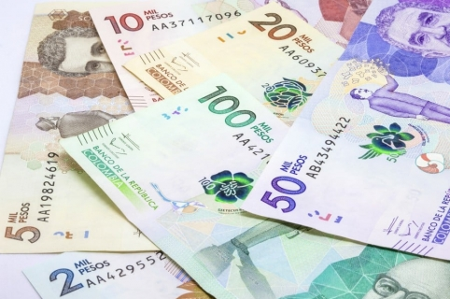
Papel moneda, es decir, hecho de papel especial, sobre Papel moneda, el que viene impreso el valor monetario que representa. En Colombia , la emisión de papel moneda también es realizada por el Banco de la República.

Slide 5
EL DINERO ELECTRÓNICO
El dinero electrónico es un valor o medio de pago que se almacena en un soporte electrónico por medio del cual es posible hacer transacciones sin que necesariamente intervenga un banco u otra entidad financiera.
El dinero electrónico en su concepto más amplio incluye cualquier sistema de pago que involucre un medio digital. De esta forma se incluirían las tarjetas de prepago, tarjetas de crédito o monederos electrónicos, entre otros. Todos estos medios utilizan software, en algunos casos hardware y conexión a internet para realizar las transacciones. Casi todos son ampliamente utilizados y conocidos por la mayoría de las personas.

Slide 6
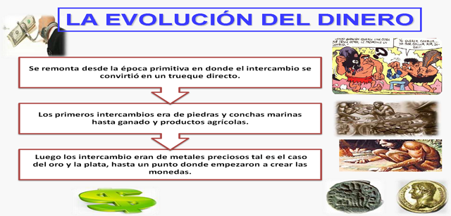
HISTORIA DEL DINERO

Slide 7
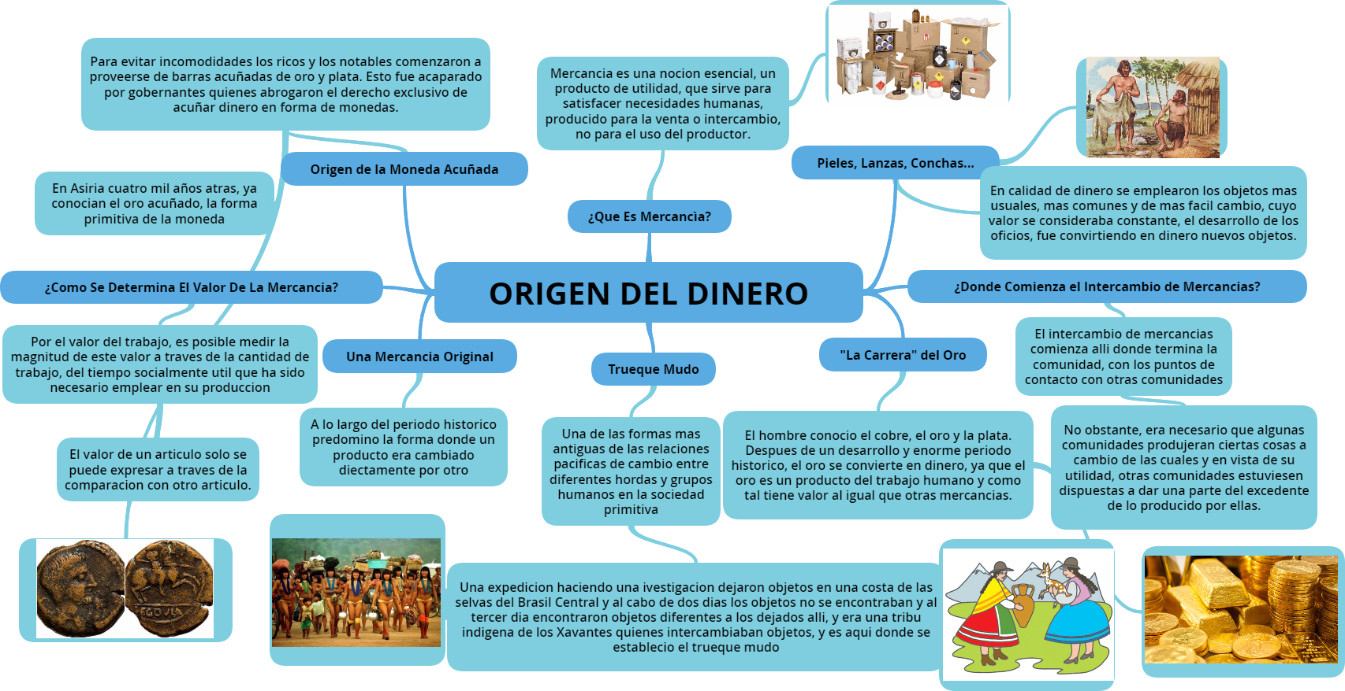

Slide 8
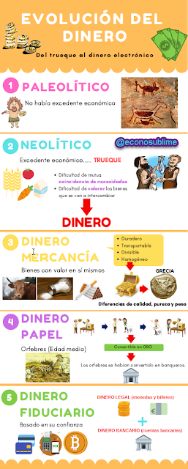

Slide 9
FUNCION DEL DINERO
La función principal del dinero, sea metálico o papel moneda, es la de hacer de intermediario en los intercambios comerciales directos.
Imaginemos un sistema económico basado sobre el trueque en lugar del dinero.

Slide 10
En este caso, todas las transacciones requerirán un intercambio de bienes o servicios para cada parte y necesariamente una doble coincidencia de necesidades: por ejemplo, un avicultor que desee adquirir plátanos tendrá que encontrar un cultivador de plátanos que a su vez quiera comprar pollos, o un pintor desee hospedarse en un hotel tendrá que encontrar un hotel donde el dueño quiera comprar un cuadro, y también un médico que quiera comprar pan tendrá que encontrar un panadero que necesite ir al médico. Estos ejemplos nos ayudan a entender la gran utilidad del dinero como medio de cambio.

Slide 11
El dinero es comúnmente aceptado por todo el mundo porque quien lo recibe sabe que será aceptado por los demás como medio de pago, porque el valor que expresa está garantizado por el Estado. Esto deriva del hecho de que la emisión de dinero es facultad exclusiva del banco central de cada Estado (en nuestro país es el Banco de la República el que ejerce estas funciones) y está bajo el control directo de las respectivas autoridades gubernamentales.

Slide 12
Así pues, solamente el Estado por medio del banco central puede imprimir moneda y conferir a ésta la denominación de curso legal, o bien el régimen legal para la aceptación del dinero como medio de pago. Esta característica del dinero recibe el nombre de poder liberatorio, es decir, la certeza de que será aceptado por todos como retribución en la adquisición de bienes, servicios y otras actividades financieras, hasta que se extinga la deuda.

Slide 13
PROPIEDADES DE LOS BILLETES Y LAS MONEDAS
Además de esta característica, el dinero posee otras propiedades que lo hacen de aceptación general como medio de pago, ya que:
Puede ser utilizado varias veces sin límite de tiempo.
Se puede transportar y guardar fácilmente. Tiene un peso y unas molestias mínimas.
Es divisible. Las distintas denominaciones existentes permiten pagar con gran exactitud el precio de cualquier mercancia .
Homogéneo. Cualquier billete o moneda de la misma denominación tiene un valor exactamente igual al de los demás

Slide 14
Otras funciones del dinero
Además de desarrollar las funciones de medio de pago de las transacciones comerciales, el dinero está en condiciones de desarrollar dos funciones principales:
El dinero como medida del valor
Como unidad de medida del valor, en cuanto el dinero nos permite comparar el valor de los bienes y servicios ofrecidos en el mercado, desde el momento en el que sus precios vienen expresados en dinero
El dinero como fondo de valor
Como fondo de valor, en cuanto el dinero puede ser ahorrado, de manera que el ahorrador puede decidir emplear el dinero que ha acumulado para efectuar inversiones concretas que le permitirán aumentar su disponibilidad monetaria en el futuro.

Slide 15
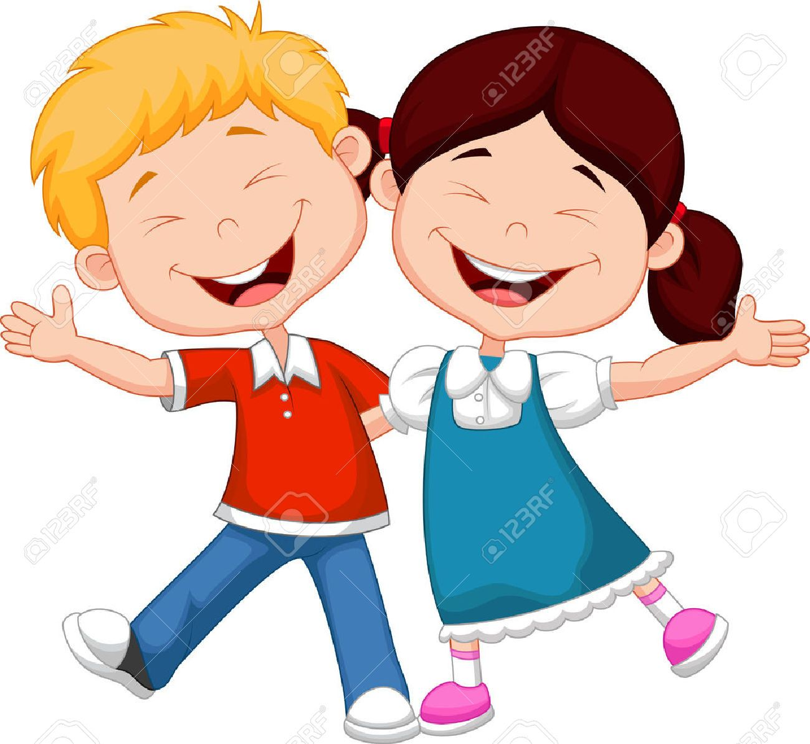
¿De donde viene lo que tengo?
ACTIVIDAD 1

Slide 16
Todo los que tenemos como la ropa , los útiles , los juguetes , los servicios públicos , los alimentos nuestros padres lo pagan con el dinero que ellos gana en su trabajo.
Este dinero que se ganan con su trabajo se llama salario

Slide 17
1- ¿A cuánto equivale un salario mínimo en Colombia? En pesos y en dólares
2- Después de ver el video sobre La Historia del Dinero:
-Elabore un resumen sobre este.

Slide 18
Indague sobre las 10 monedas más caras del mundo y organícelas en un cuadro como el ejemplo.
MONEDA | PAIS | VALOR
Dinar Kuwaití | Kuwait | 12689,68
Notes:
M

Slide 19
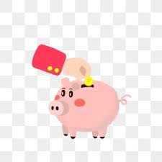
EL AHORRO COMO PRINCIPIO VITAL

Slide 20
Según la R.A.E. Ahorrar en Guardar dinero como previsión para un uso futuro.
Para ahorra es necesario que apartes todos los meses una pequeña cantidad de dinero para intentar que ese dinero que separas genere más dinero. Por ejemplo, inviertes el dinero y obtienes con esa inversión unos ingresos. Pero claro, para empezar a invertir necesitarás primero juntar un capital con esas pequeñas cantidades que apartas. Quizás al principio pienses que no vale la pena porque solo puedes apartar un poco y no vas a poder invertir hasta dentro de meses

Slide 21
Lo importante aquí es el hábito. Los hábitos tardan tiempo en fijarse y necesitas repetirlo todos los meses para que finalmente te parezca lo normal. Y cuando lo fijes ya tendrás ese primer capital para invertir. Y tendrás la satisfacción de ver como empieza a generar ingresos pasivos
Por lo tanto ahorrar es el primer hábito que debes implantar. Si hasta ahora no ahorrabas nada ya sabes que debes ahorrar para tener tu fondo de emergencia y también para invertir.

Slide 22
2. Eliminar la deuda mala y evitar caer en ella ,
la deuda mala es la que nos incrementa la cantidad de gastos que tenemos que pagar todos los meses y además no ha sido utilizada para generar ingresos. Te toca pagarla a ti empobreciéndote de paso ejemplo cuando se presta dinero a gota a gota. Eso hace que la cantidad de ingresos pasivos que necesitamos para superar nuestros gastos sea mayor.
Es importante que tengas claro que no hay que meterse en deuda mala. Pero en el caso de que ya la hayas contraído tienes que trazar un plan para deshacerte de ella. Paga además de la cuota mínima de la deuda un poco más para ir reduciéndola y deshacerte de ella cuanto antes.

Slide 23
En tu presupuesto añade esta cantidad como gasto y oblígate a reservarla todos los meses. Sin excusas.
Es importante educarnos para hacer un buen manejo de nuestras finanzas

Slide 24
HÁBITOS FINANCIEROS
el dinero es un medio necesario para lograr muchos de los objetivos que se plantea en la vida.
Para ir a la universidad, comprarse un auto nuevo o construir una casa nueva,
Contar con las finanzas adecuadas ayudará a alcanzar sus objetivos.
Establecer buenas prácticas financieras le asegurará el dinero que necesita en el momento que lo requiere. Para lograr un manejo adecuado del recurso es necesario tener en cuenta los siguientes consejos

Slide 25
No gastar más de lo que se gana.
No comprar cosas por impulso.
Ahorrar.
Hacer presupuesto mensual y realizar un seguimiento del mismo.
No usar tarjetas de crédito.
Regular los gastos fijos de la casa.
Pagar las deudas a tiempo.

Slide 26
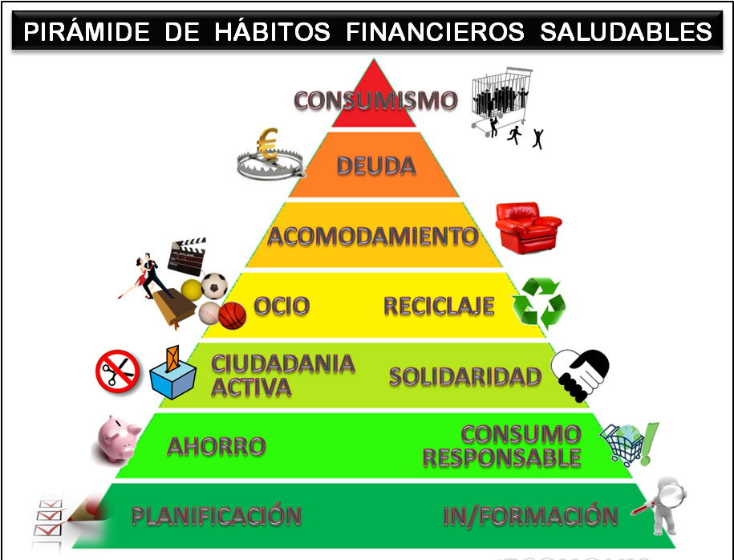

Slide 27
Conseguir la libertad financiera lleva su tiempo. No lo logras de la noche a la mañana salvo que te toque la lotería y ya sepas cómo hacer para que ese dinero que te ha tocado crezca. Porque si no tienes educación financiera, ese dinero de la misma forma que llegó, se irá. Así que según las circunstancias de cada uno, lograr la libertad financiera llevará más o menos tiempo. Ten paciencia, persevera y llegarás.

Slide 28
ACTIVIDAD 2
Busque una noticia sobre la situación económica del país y elabore una opinión de lo que entendió.
¿Es importante ahorrar en esta época de Pandemia? Explique porque.
Según la pirámide hábitos financieros saludables ¿Como debemos organizar nuestra economía ‘
Ver video https://www.youtube.com/watch?v=eDLiX_GtHdY
Elaborar dibujo y escriba el mensaje que le dejo

